Slide 1
"Predicting Graduate Admission with Machine Learning: A Comparative Study of Different Algorithms"
Denta Winardi

Slide 2
Introduction
Business Objectives
Model Objectives
Model Success Criteria
Data Description
Exploratory Data Analysis
Data Preparation
Missing value
Data Cleaning
Feature Engineering
Feature Transformation
Presentation Outline
Feature Selection
Modeling
Gradien Boosting Regresor
Random Forest Regresor
Decision Tree Regresor
Linear Regresi
Grid Search Croos Validation
Perbandingan Model
Stats Model & Fitur Importance
Conclusions and Recommendations

Slide 3
Introduction

Slide 4
Business Objectives
Dataset admission berisi informasi tentang mahasiswa dan peluang mereka untuk diterima di universitas berdasarkan beberapa variabel seperti GRE score, TOEFL score, university rating, dan lain lain.
Dataset ini digunakan untuk memprediksi peluang seorang mahasiswa diterima di universitas berdasarkan variabel-variabel tersebut serta meningkatkan akurasi dan efisiensi dalam proses seleksi penerimaan mahasiswa baru.

Slide 5
Model Objective
Membangun model prediksi berapa peluang seorang pelamar untuk diterima.
Nilai mendekati 1 kemungkinan diterima
Nilai mendekati 0 kemungkinan ditolak

Slide 6
Model Success Criteria
Dibawah ini adalah kriteria keberhasilan dari model yang ditentukan
R-Squared > 0.7
MAE < 0.2
MAPE < 0.2
MSE < 0.2
RMSE < 0.2

Slide 7
Data Description
GRE Score: Skor ujian GRE pelamar, dengan rentang nilai 0-340.
TOEFL Score: Skor ujian TOEFL pelamar, dengan rentang nilai 0-120.
University Rating: Rating universitas yang dilamar, dengan rentang nilai 1-5.
SOP: Skor statement of purpose (SOP) pelamar, dengan rentang nilai 1-5.
LOR: Skor letter of recommendation (LOR) pelamar, dengan rentang nilai 1-5.
CGPA: Nilai rata-rata dari pelamar selama studi sarjana, dengan rentang nilai 0-10.
Research: Indikator apakah pelamar memiliki pengalaman riset atau tidak, dengan nilai 0 untuk tidak memiliki pengalaman riset dan nilai 1 untuk memiliki pengalaman riset.
Chance of Admit: Probabilitas pelamar diterima, dengan rentang nilai 0-1.

Slide 8
Exploratory Data Analysis

Slide 9
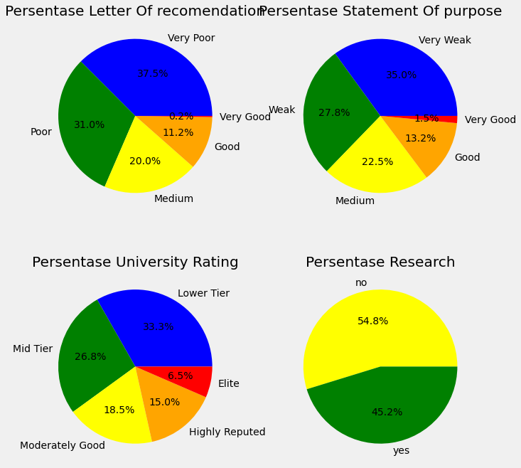
Kualitas letter of recommendation dan statement of purpose calon mahasiswa didominasi oleh yang rendah.
Presentase rating dari university asal calon mahasiswa didominasi oleh universitas tingkat rendah dan menengah
Sebagian besar calon mahasiswa belum melakukan riset.

Slide 10
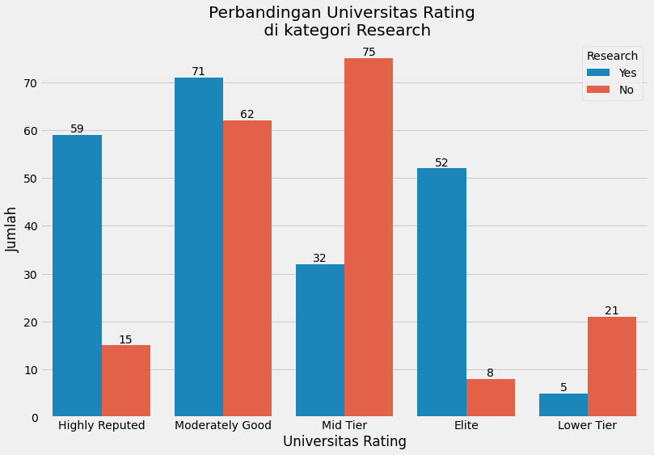
Universitas bereputasi tinggi dan elite menempatkan riset sebagai salah satu fokus utama dalam aktivitas akademiknya, sehingga mayoritas calon mahasiswa dari universitas tersebut sudah melakukan riset sebelumnya.
Untuk calon mahasiswa dari universitas sedang dan cukup baik, cukup berimbang yang pernah melakukan riset atau belum.

Slide 11
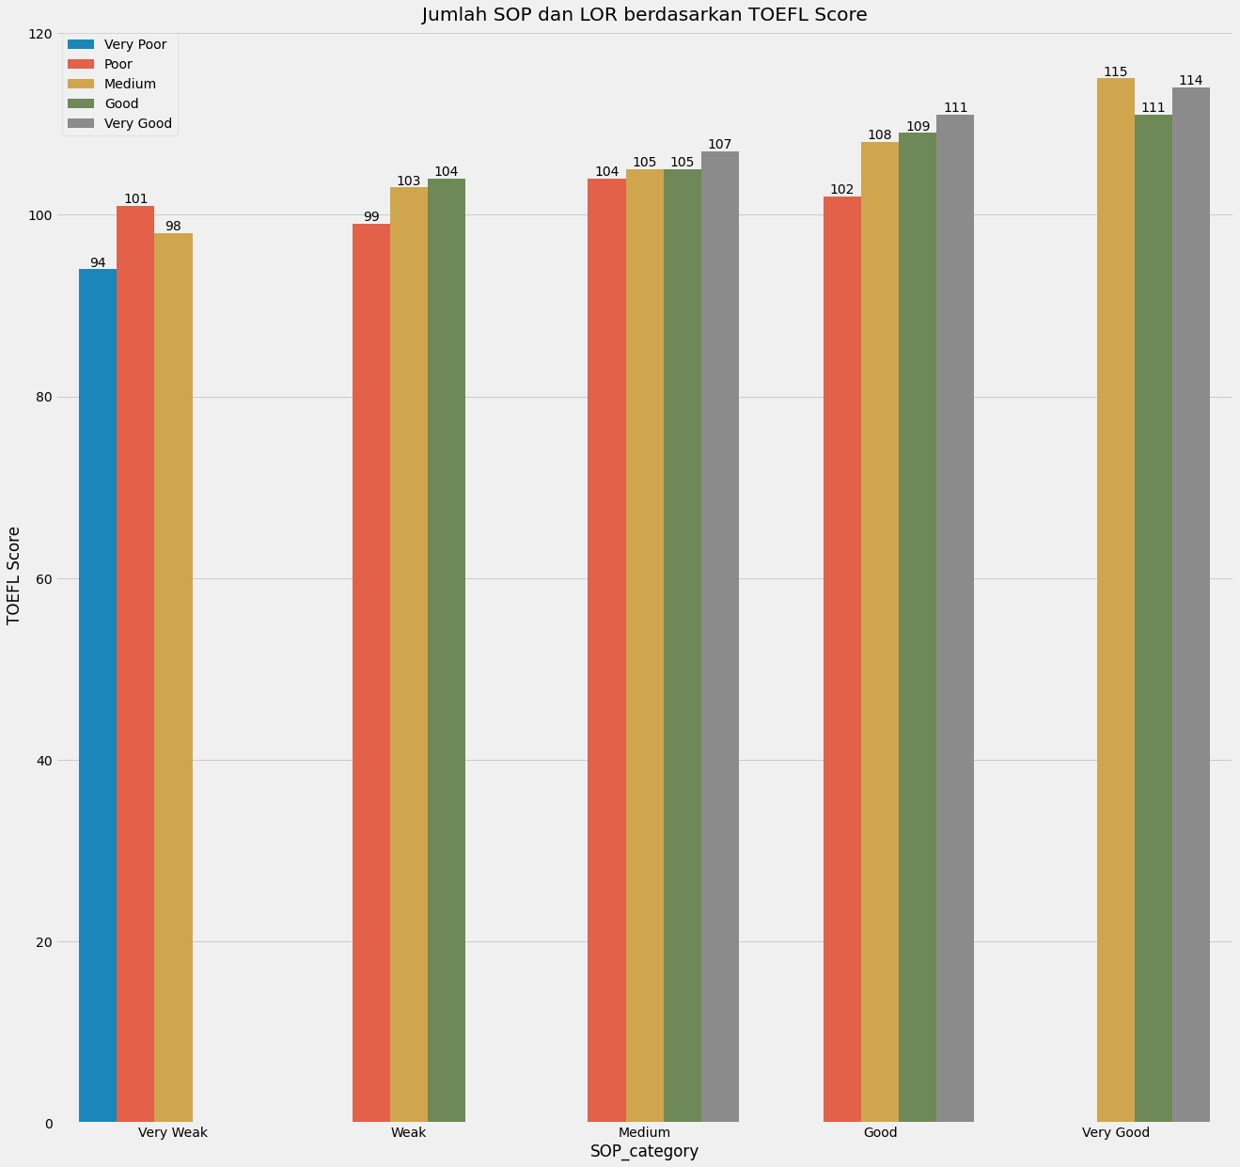
Hasil EDA menunjukkan bahwa kualitas statement of purpose dan letter of recommendation berpengaruh besar pada nilai TOEFL calon mahasiswa.
Calon mahasiswa yang memiliki kualitas statement of purpose yang buruk cenderung memiliki kemampuan bahasa Inggris yang kurang, sehingga nilai TOEFL yang diperoleh juga cenderung rendah

Slide 12
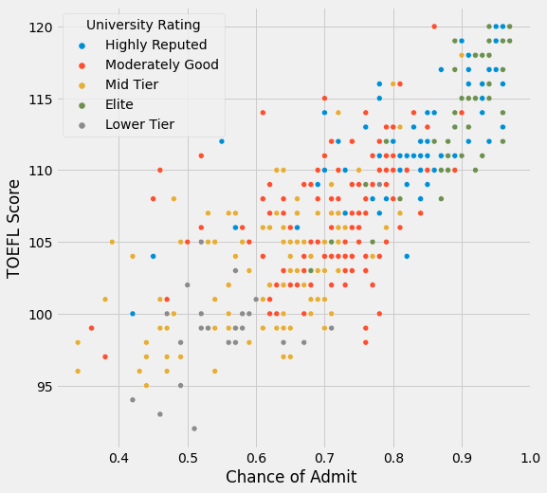
Semakin tinggi nilai Toefl score, semakin besar kemungkinan mahasiswa diterima di universitas tersebut.
Semakin tinggi peringkat universitas, semakin tinggi juga nilai Toefl score yang diperlukan untuk diterima.
Terdapat kecenderungan bahwa semakin tinggi peringkat universitas, semakin tinggi pula kemungkinan mahasiswa di terima di Universitas tersebut

Slide 13
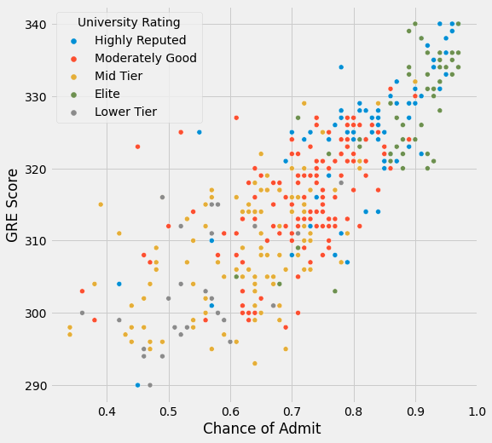
Semakin tinggi nilai GRE score, semakin besar kemungkinan mahasiswa diterima di universitas tersebut.
Semakin tinggi peringkat universitas, semakin tinggi juga nilai GRE score yang diperlukan untuk diterima.

Slide 14
Data Preparation

Slide 15
Data Preparation
Dilakukan split data untuk training set dan testing set dengan aturan berikut
Test_size = 0.2
Stratify = y
Random_state = 42

Slide 16
Data Cleaning
Tidak terdapat data dengan nilai NaN
Tidak terdapat data duplikat

Slide 17
Feature Engineering

Slide 18
Feature Transformation
Feature transformation membuat algoritma machine learning lebih mengerti data yang dipelajari
Numerical : RobustScaler
Categorical : LabelEncoding

Slide 19
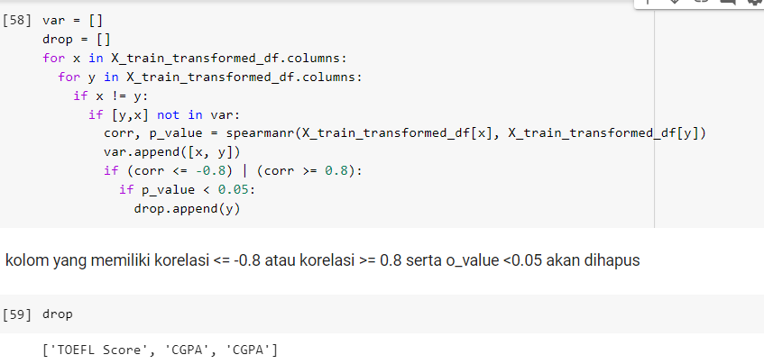
Feature Selection
Menghapus feature kolom input yang memiliki nilai korelasi yang sama (Spearman).
Multicollinearity

Slide 20
Modeling

Slide 21
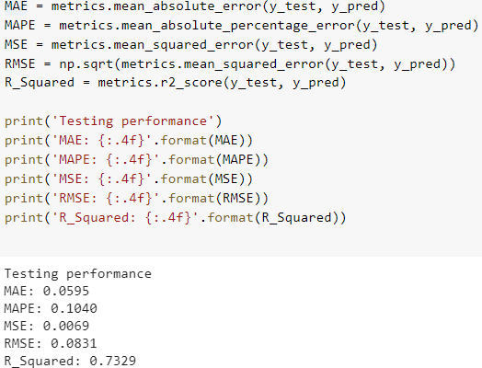

Gradien Boosting Regresor
MAE adalah rata-rata selisih absolut antara prediksi dan nilai actual. Semakin rendah nilai MAE, semakin akurat model dalam memprediksi nilai actual.
MAPE adalah rata-rata persentase selisih absolut antara prediksi dan nilai aktual. Semakin rendah nilai MAPE, semakin akurat model dalam memprediksi nilai aktual.
MSE adalah rata-rata kuadrat selisih antara prediksi dan nilai aktual. Semakin rendah nilai MSE, semakin akurat model dalam memprediksi nilai aktual.
RMSE adalah akar kuadrat dari MSE. Semakin rendah nilai RMSE, semakin akurat model dalam memprediksi nilai aktual.
R_Squared adalah koefisien determinasi yang menunjukkan seberapa baik model cocok dengan data aktual. Nilai R_Squared semakin dekat dengan 1, semakin baik model cocok dengan data aktual. Nilai R_Squared 0,7329 menunjukkan model mampu menjelaskan 73,29% variabilitas data aktual.

Slide 22
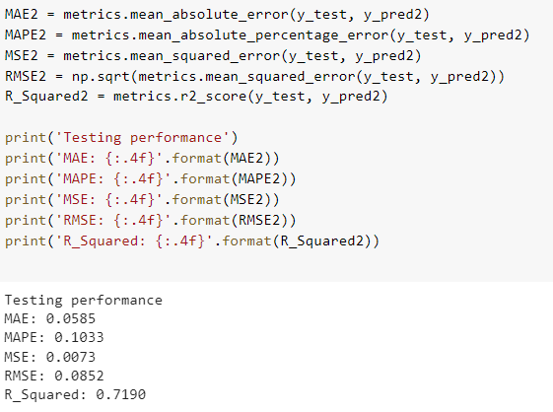

Random Forest Regresor
MAE adalah rata-rata selisih absolut antara prediksi dan nilai actual. Semakin rendah nilai MAE, semakin akurat model dalam memprediksi nilai actual.
MAPE adalah rata-rata persentase selisih absolut antara prediksi dan nilai aktual. Semakin rendah nilai MAPE, semakin akurat model dalam memprediksi nilai aktual.
MSE adalah rata-rata kuadrat selisih antara prediksi dan nilai aktual. Semakin rendah nilai MSE, semakin akurat model dalam memprediksi nilai aktual.
RMSE adalah akar kuadrat dari MSE. Semakin rendah nilai RMSE, semakin akurat model dalam memprediksi nilai aktual.
R_Squared adalah koefisien determinasi yang menunjukkan seberapa baik model cocok dengan data aktual. Nilai R_Squared semakin dekat dengan 1, semakin baik model cocok dengan data aktual. Nilai R_Squared 0,7190 menunjukkan model mampu menjelaskan 71,90% variabilitas data aktual.

Slide 23


Decision Tree Regresor
MAE adalah rata-rata selisih absolut antara prediksi dan nilai actual. Semakin rendah nilai MAE, semakin akurat model dalam memprediksi nilai actual.
MAPE adalah rata-rata persentase selisih absolut antara prediksi dan nilai aktual. Semakin rendah nilai MAPE, semakin akurat model dalam memprediksi nilai aktual.
MSE adalah rata-rata kuadrat selisih antara prediksi dan nilai aktual. Semakin rendah nilai MSE, semakin akurat model dalam memprediksi nilai aktual.
RMSE adalah akar kuadrat dari MSE. Semakin rendah nilai RMSE, semakin akurat model dalam memprediksi nilai aktual.
R_Squared adalah koefisien determinasi yang menunjukkan seberapa baik model cocok dengan data aktual. Nilai R_Squared semakin dekat dengan 1, semakin baik model cocok dengan data aktual. Nilai R_Squared 0,4849 menunjukkan model mampu menjelaskan 48,49% variabilitas data aktual.

Slide 24


Linear Regresi
MAE adalah rata-rata selisih absolut antara prediksi dan nilai actual. Semakin rendah nilai MAE, semakin akurat model dalam memprediksi nilai actual.
MAPE adalah rata-rata persentase selisih absolut antara prediksi dan nilai aktual. Semakin rendah nilai MAPE, semakin akurat model dalam memprediksi nilai aktual.
MSE adalah rata-rata kuadrat selisih antara prediksi dan nilai aktual. Semakin rendah nilai MSE, semakin akurat model dalam memprediksi nilai aktual.
RMSE adalah akar kuadrat dari MSE. Semakin rendah nilai RMSE, semakin akurat model dalam memprediksi nilai aktual.
R_Squared adalah koefisien determinasi yang menunjukkan seberapa baik model cocok dengan data aktual. Nilai R_Squared semakin dekat dengan 1, semakin baik model cocok dengan data aktual. Nilai R_Squared 0,7457 menunjukkan model mampu menjelaskan 74,57% variabilitas data aktual.

Slide 25
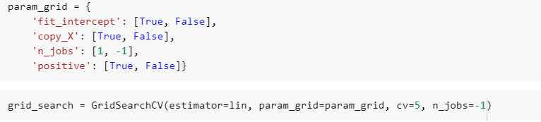
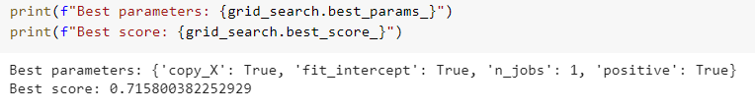
Model Grid Search Cross-Validation
Nilai fold cv = 5

Slide 26
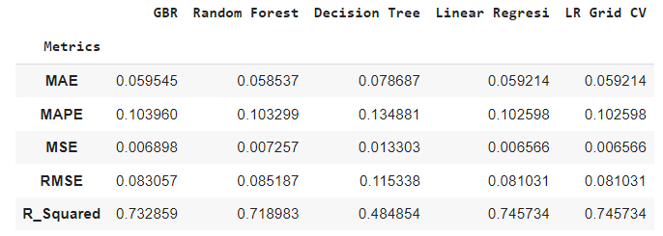
Comparation Model
Model Success Criteria
R-Squared > 0.7
MAPE < 0.2
RMSE <0.2
Berdasarkan hasil di atas, dapat disimpulkan bahwa model Linear Regresi memiliki performa terbaik dalam memprediksi data, diikutioleh Gradient boosting regresor dan Random Forest Regressor. Model Decision Tree Regressor kurang cocok untuk data dengan hubungan linier, dan LR Grid CV memberikan hasil yang sama dengan model Linear Regression. Dan juga ke semua model masuk kedalam succes criteria yang ditetapkan sebelumnya

Slide 27
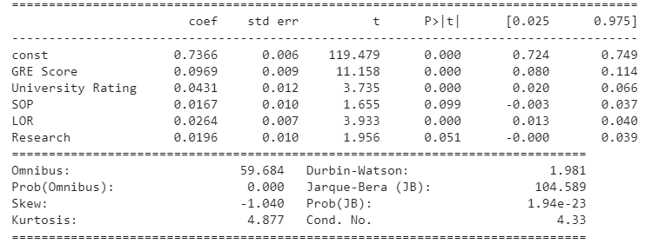
Stats Model
Berdasarkan hasil di atas, variabel GRE Score, University Rating, LOR, dan Research memiliki p-value yang kurang dari 0.05, sehingga dapat dianggap signifikan terhadap variable target.
Sedangkan variabel SOP memiliki P-Value yang lebih besar dari 0.05, sehingga tidak signifikan terhadap variabel target.

Slide 28
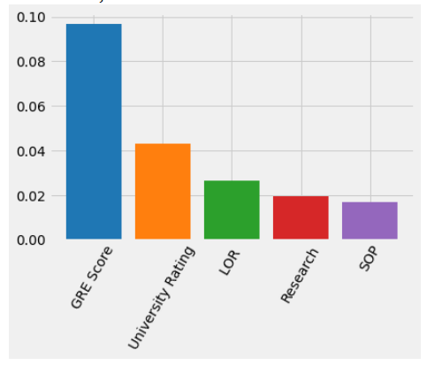
Fitur Importance
Fitur "GRE Score" memiliki kontribusi paling besar dalam membuat prediksi pada model machine learning tersebut, diikuti oleh "University Rating" dan "LOR".
Hasil feature importance dapat memberikan panduan tentang fitur mana yang perlu diberikan perhatian lebih dalam memprediksi variabel target, seperti dalam aplikasi penerimaan mahasiswa ke program pascasarjana di mana nilai "GRE Score" dapat menjadi fokus utama dalam meningkatkan peluang diterima ke program tersebut.

Slide 29
Conclusion
Berdasarkan komparasi beberapa model, Pemodelan Machine Learning Linear Regresi dapat memberikan performa yang cukup baik dalam memprediksi variabel target pada dataset admission dengan akurasi mencapai 74%.
Berdasarkan statsmodel didapatkan variable GRE Score, University Rating, LOR, dan Research memiliki p-value yang kurang dari 0.05, sehingga dapat dianggap signifikan terhadap variable target
Fitur importance menunjukkan bahwa GRE Score, University Rating, dan LOR memiliki kontribusi yang signifikan dalam memprediksi variabel target, sementara Research dan SOP memiliki kontribusi yang lebih rendah.

Slide 30
Recomendation
Dalam aplikasi penerimaan mahasiswa ke program pascasarjana, sebaiknya fokus pada peningkatan nilai GRE Score, karena fitur ini memiliki pengaruh paling besar dalam memprediksi variabel target.
Dalam pembuatan model Machine Learning selanjutnya, perlu dilakukan seleksi fitur untuk mengeliminasi fitur yang memiliki kontribusi rendah terhadap prediksi variabel target.
Meskipun performa model cukup baik, perlu dilakukan peningkatan akurasi dengan mencari metode yang lebih baik, seperti penggunaan algoritma yang lebih canggih atau teknik pengolahan data yang lebih efektif.

